Slide 1
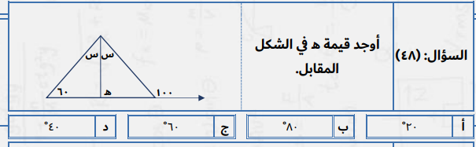
أوجد قيمة هـ في الشكل المقابل .
20◦
أ
80 ◦
ب
60 ◦
ج
40 ◦
د

Slide 2


المفردات
الآن
فيما سبق
العمود المنصف
المستقيمات المتلاقية
نقطة التلاقي
مركز الدائرة الخارجية للمثلث
مركز الدائرة الداخلية للمثلث
أتعرف الأعمدة المنصفة في المثلثات و استعملها
أتعرف منصفات الزوايا في المثلثات و استعملها
درست منصف القطعة المستقيمة و منصف الزاوية
(مهارة سابقة)

Slide 3

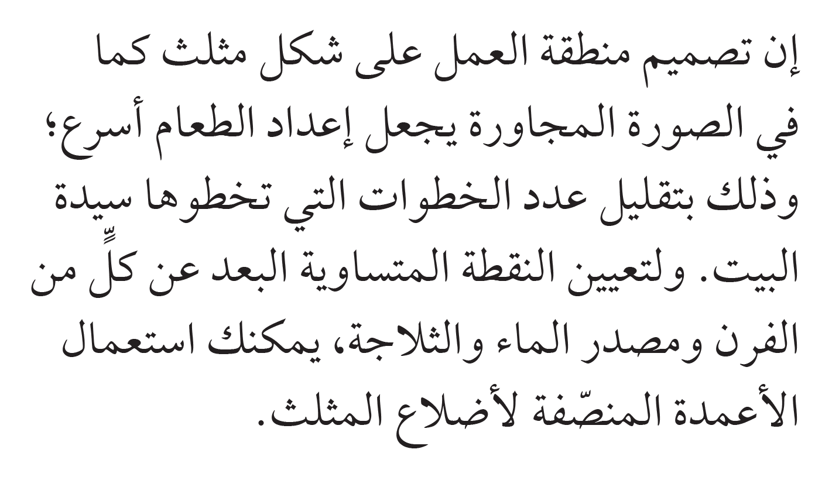
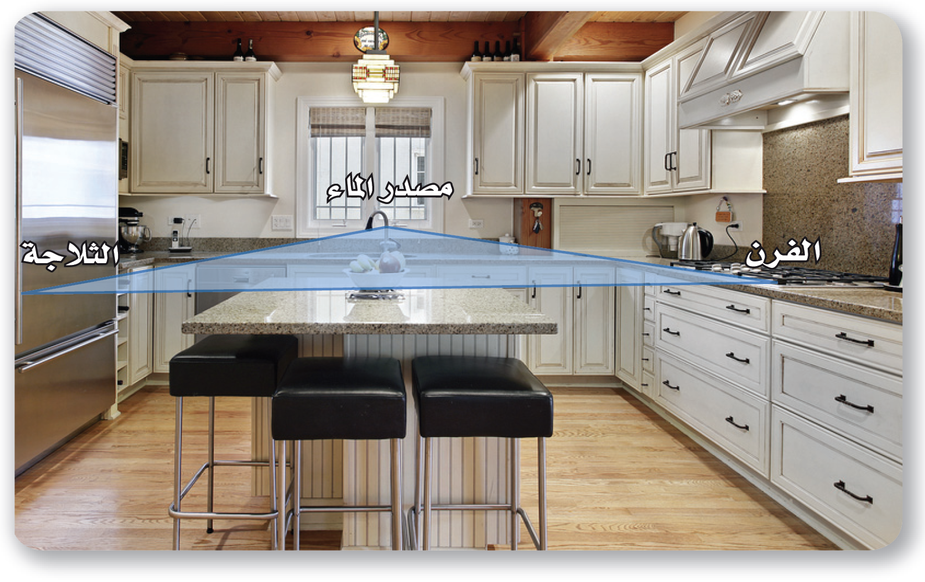
لمـــــاذا ؟

Slide 4
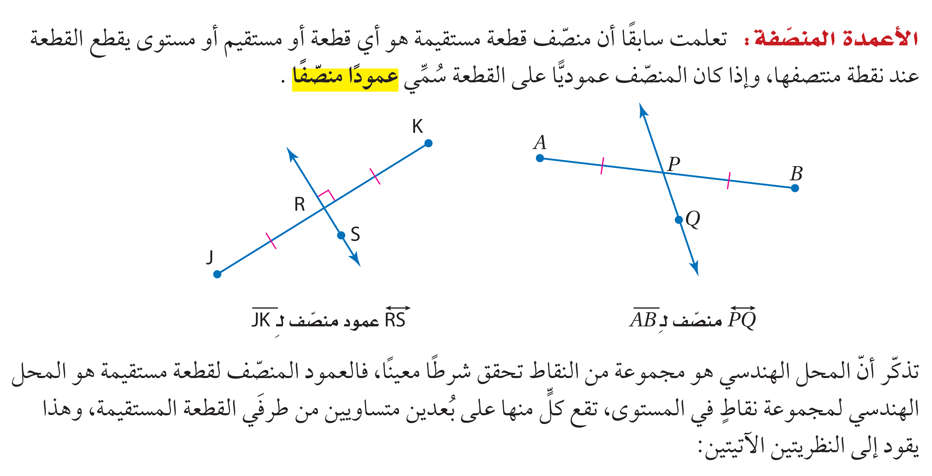

Slide 5
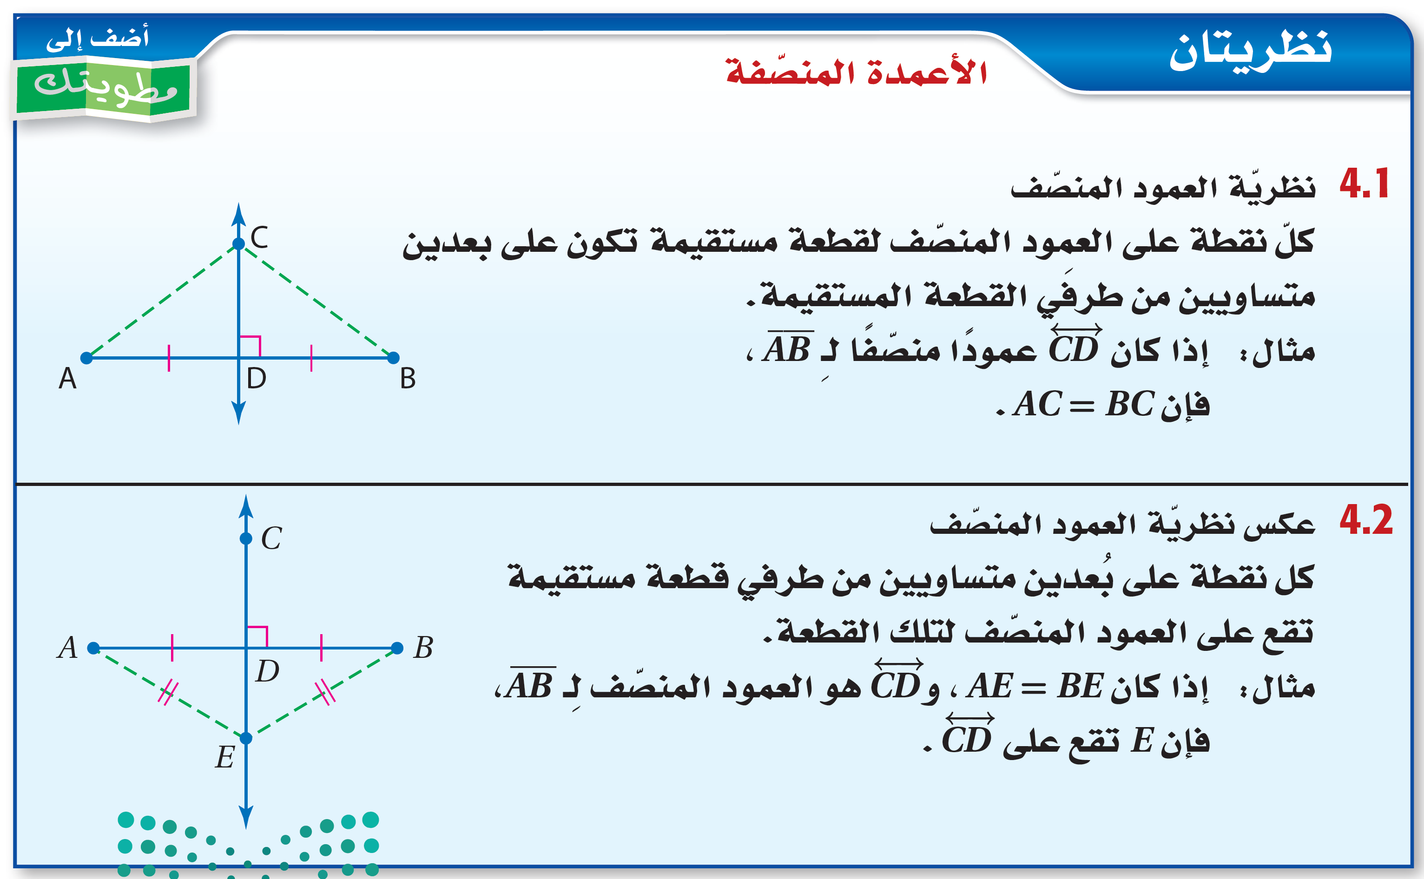

Slide 6
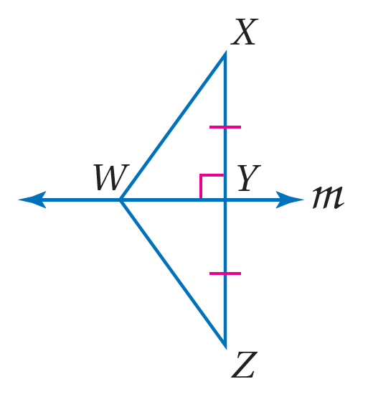
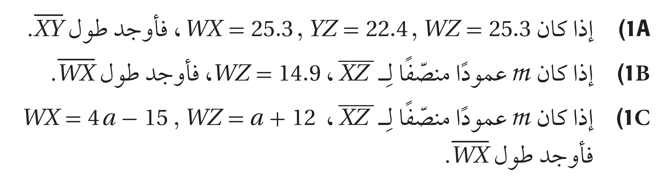
تحقق من فهمك

Slide 7
تحقق من فهمك

Slide 8
تحقق من فهمك

Slide 9
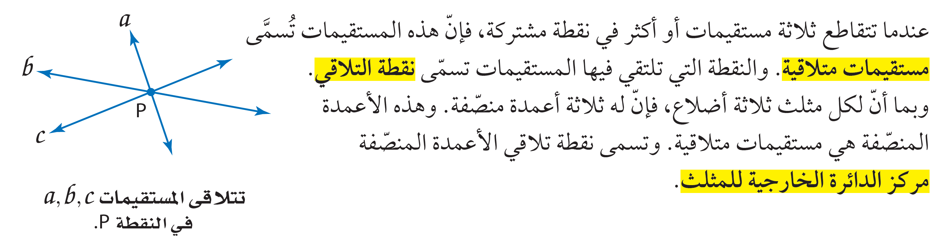

Slide 10
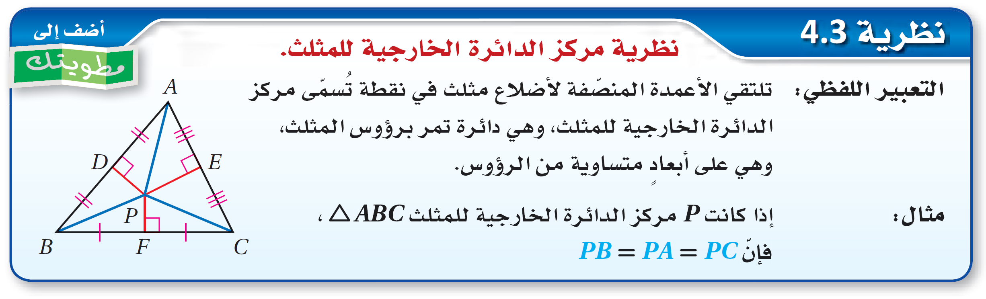

Slide 11
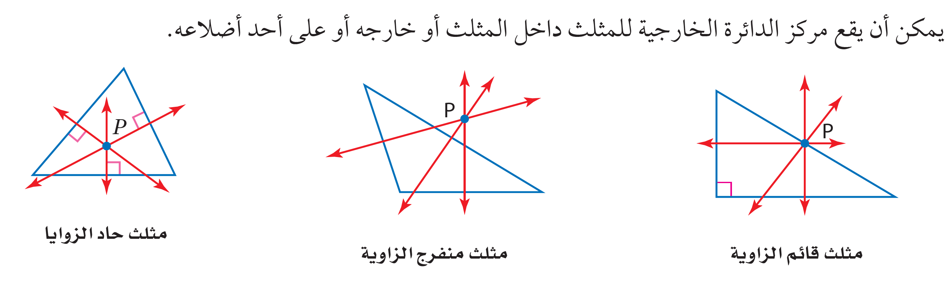

Slide 12
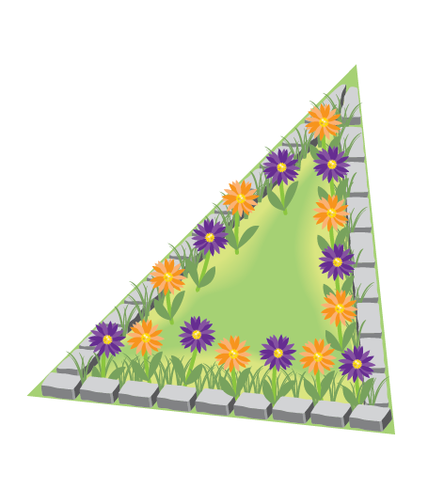
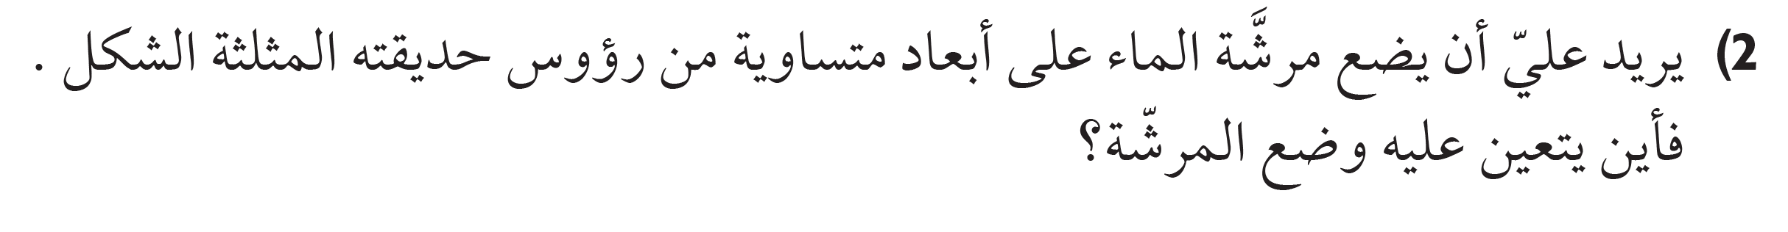
تحقق من فهمك

Slide 13
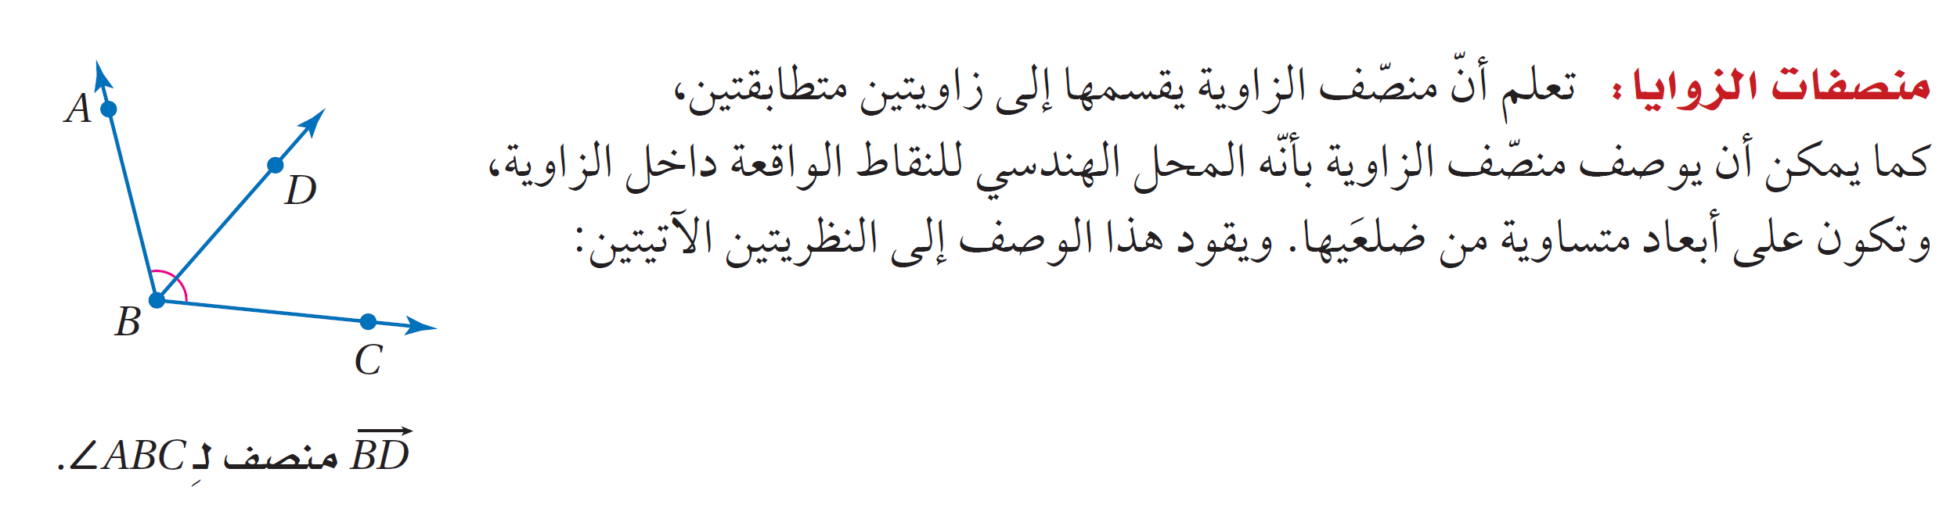

Slide 14
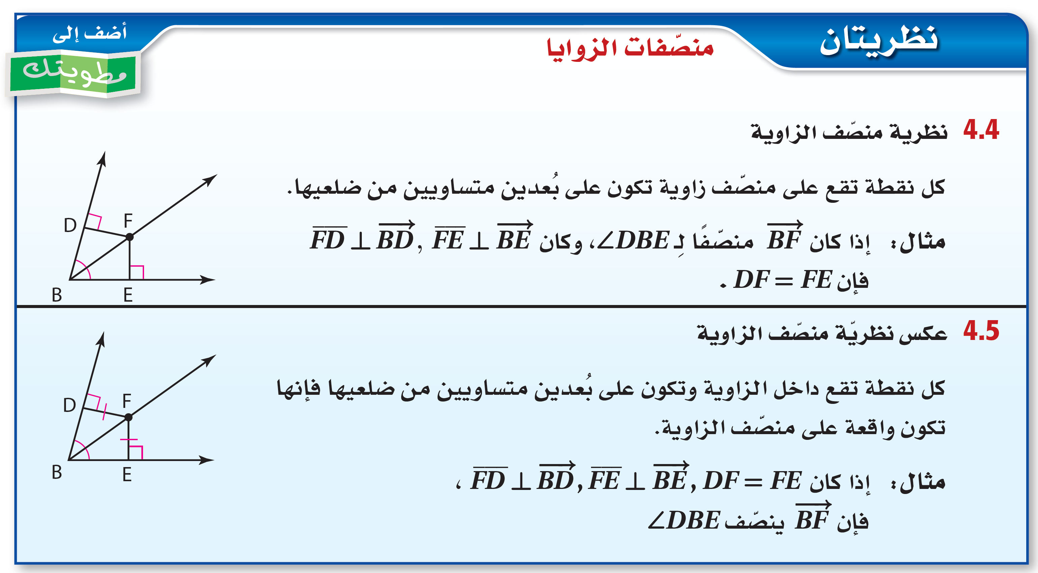

Slide 15
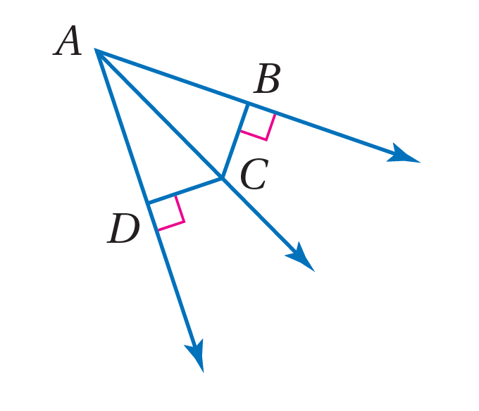
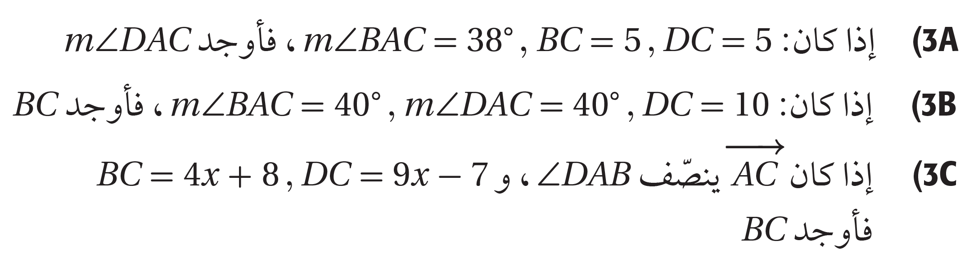
تحقق من فهمك

Slide 16
تحقق من فهمك

Slide 17
تحقق من فهمك

Slide 18
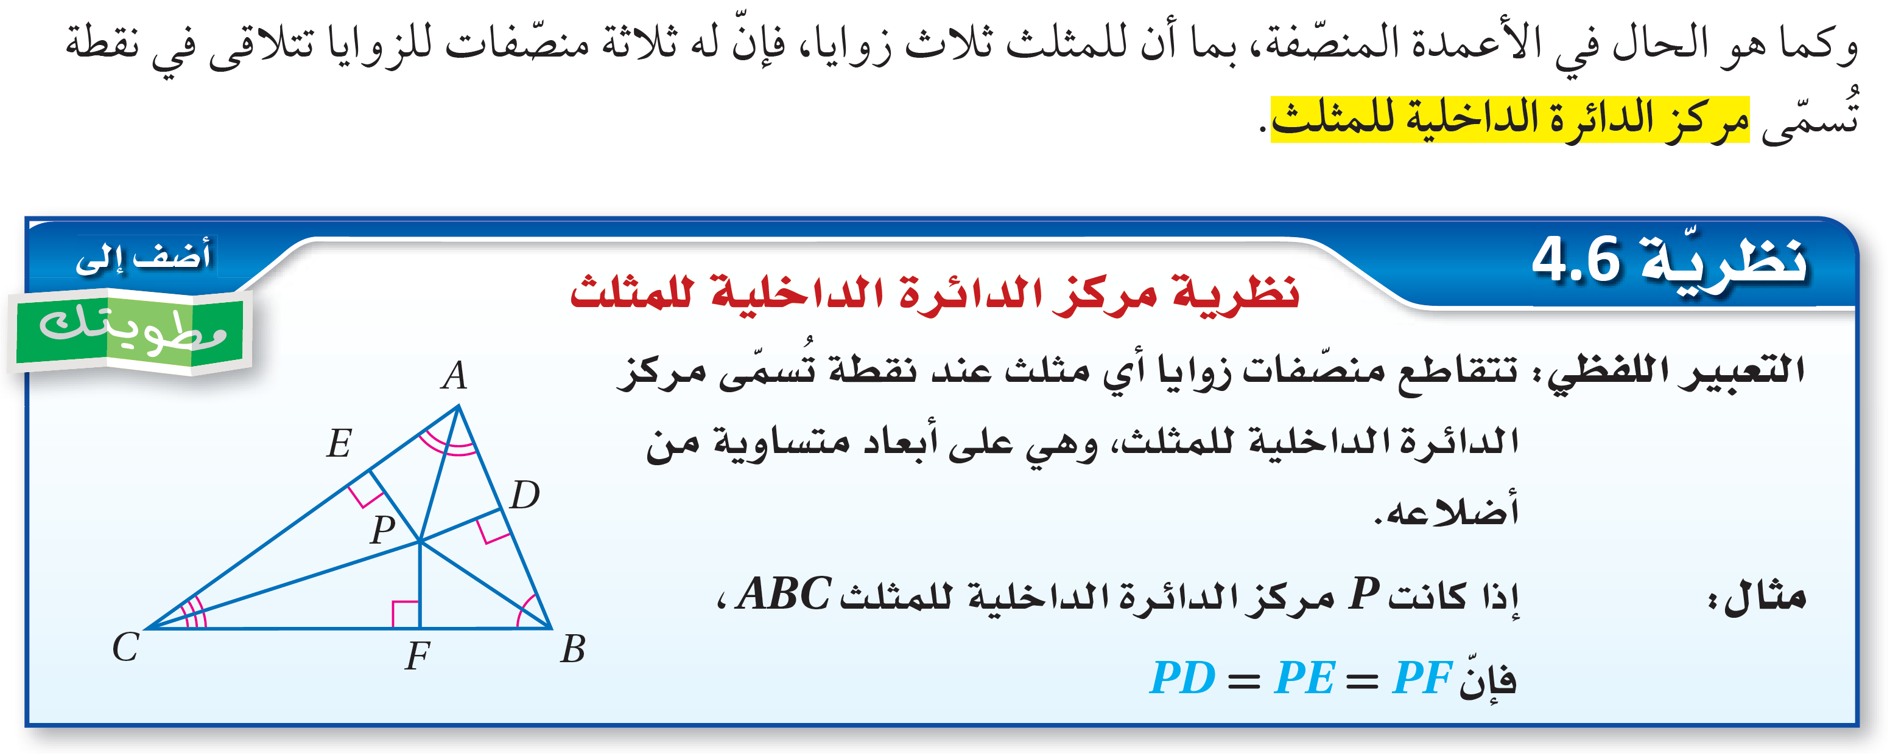

Slide 19
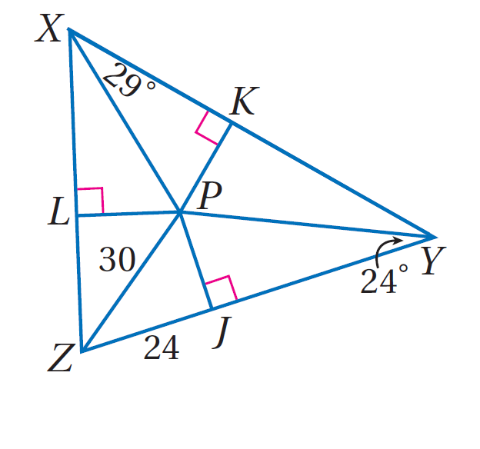
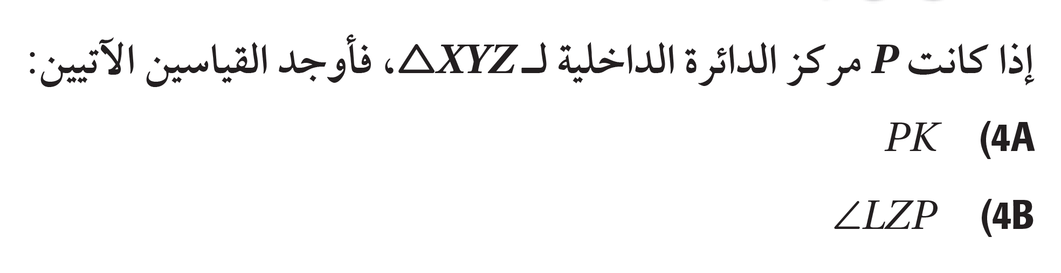
تحقق من فهمك

Slide 20
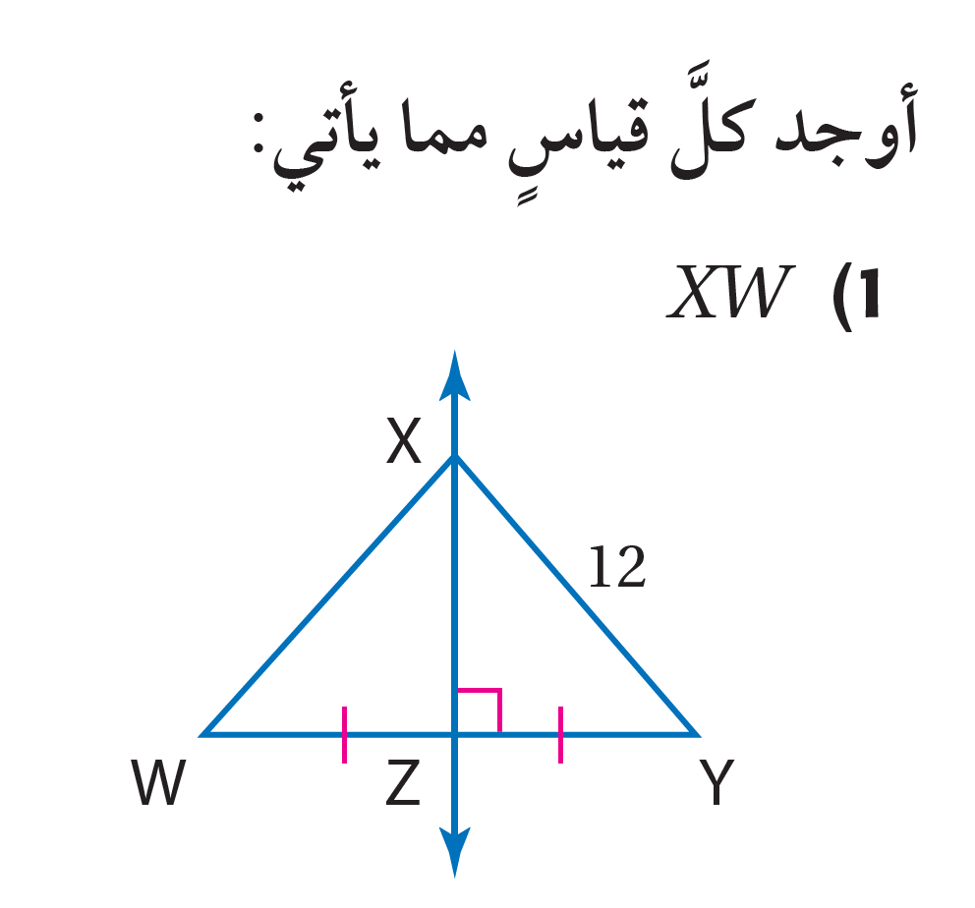
تأكد و تدرب :

Slide 21
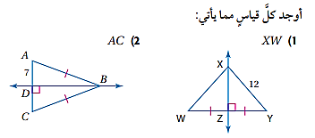
تأكد و تدرب :

Slide 22
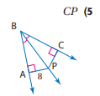
تأكد و تدرب :

Slide 23
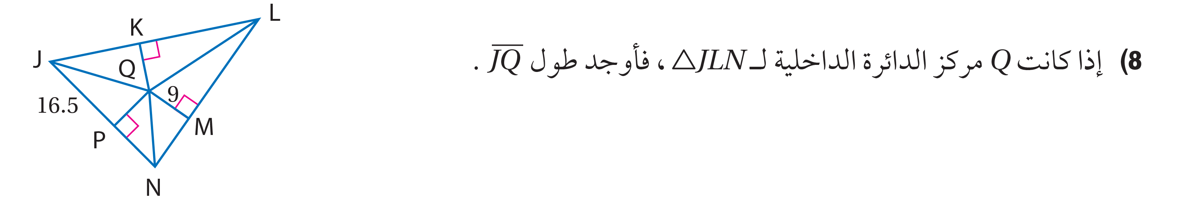
تأكد و تدرب :

Slide 24
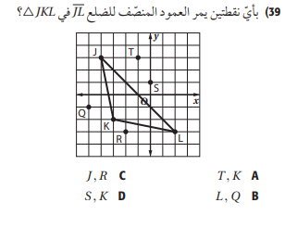
تدريب على اختبار

Slide 25
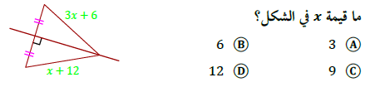
تحصيلي

Slide 26
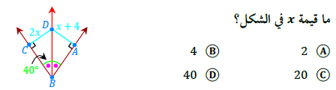
تحصيلي

Slide 27
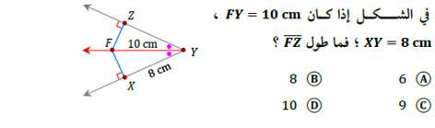
تحصيلي

Slide 28
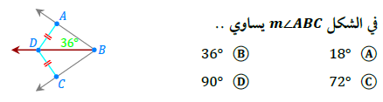
تحصيلي

